Slide 1

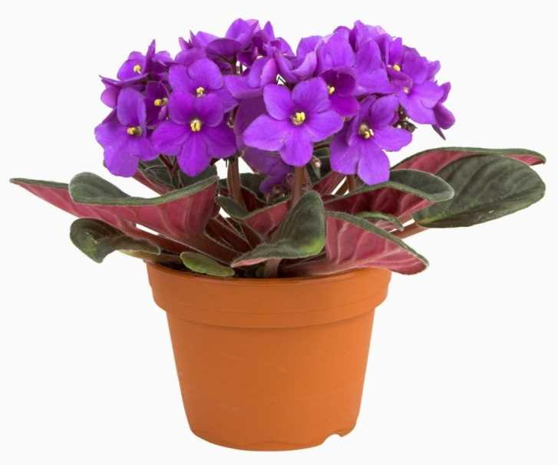
Презентация для старшей группы познавательно-исследовательская деятельность
«Мир Комнатных растений»
Воспитатель Прутяну С.А.

Slide 2
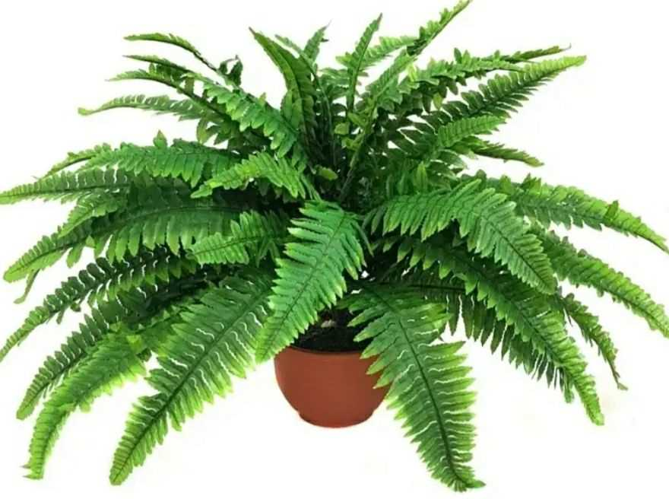
Что же такое комнатные растения?
Комнатные растения-это растения,
которые выращивают дома и других
помещениях (детском саду, школе и др.). Комнатные растения,
теплолюбивые растения, поэтому на улице они бы погибли.

Slide 3
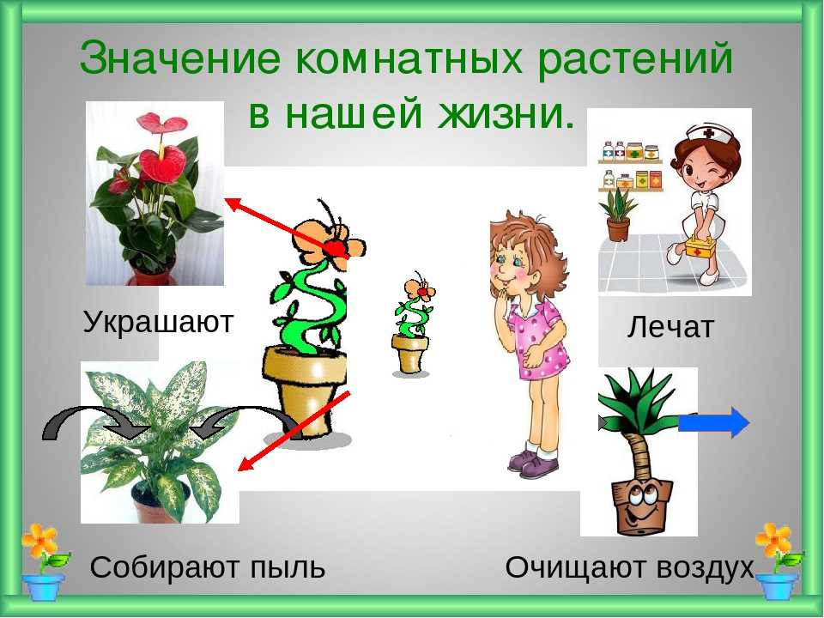

Slide 4
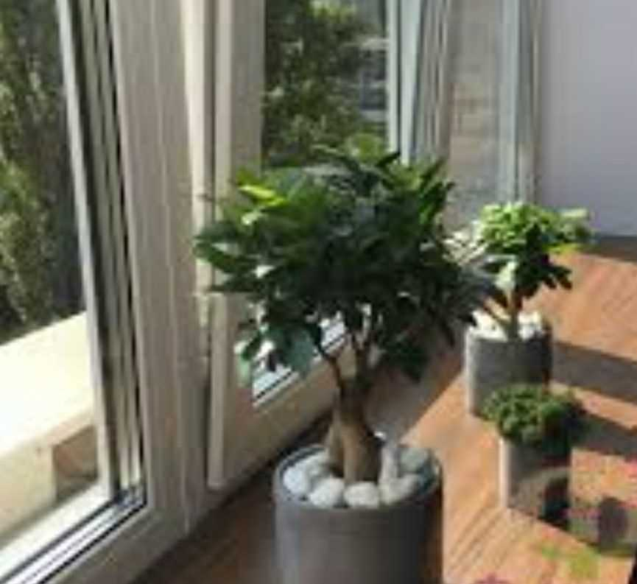
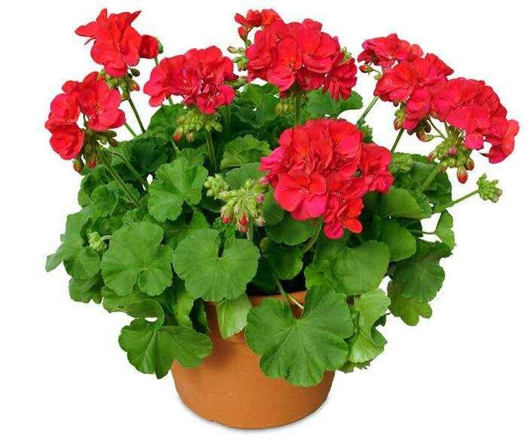
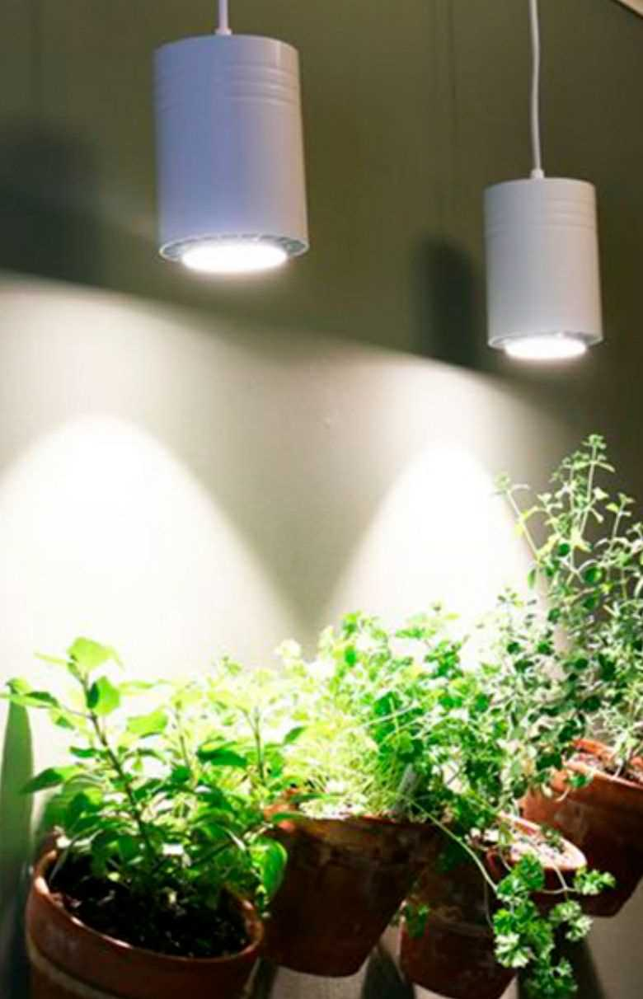
Комнатным растениям необходимо…
Свет- солнце заглядывающее в наши окна.
Освещение наших помещений (лампы)

Slide 5
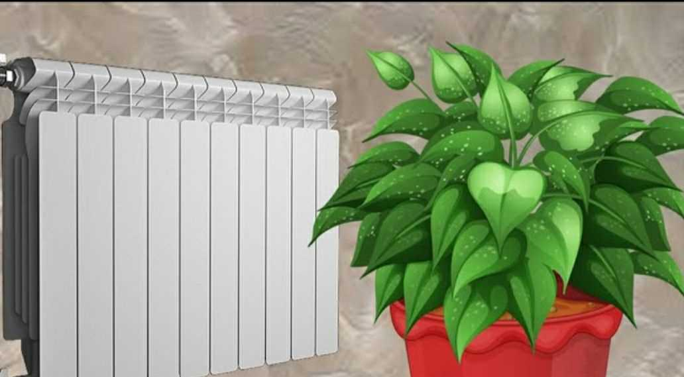



Тепло- наши батареи зимой.
Солнце летом .
Воздух.
Вода и почва богатая питательными веществами.

Slide 6


Slide 7
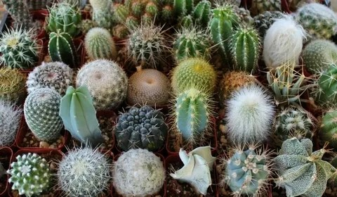

Slide 8
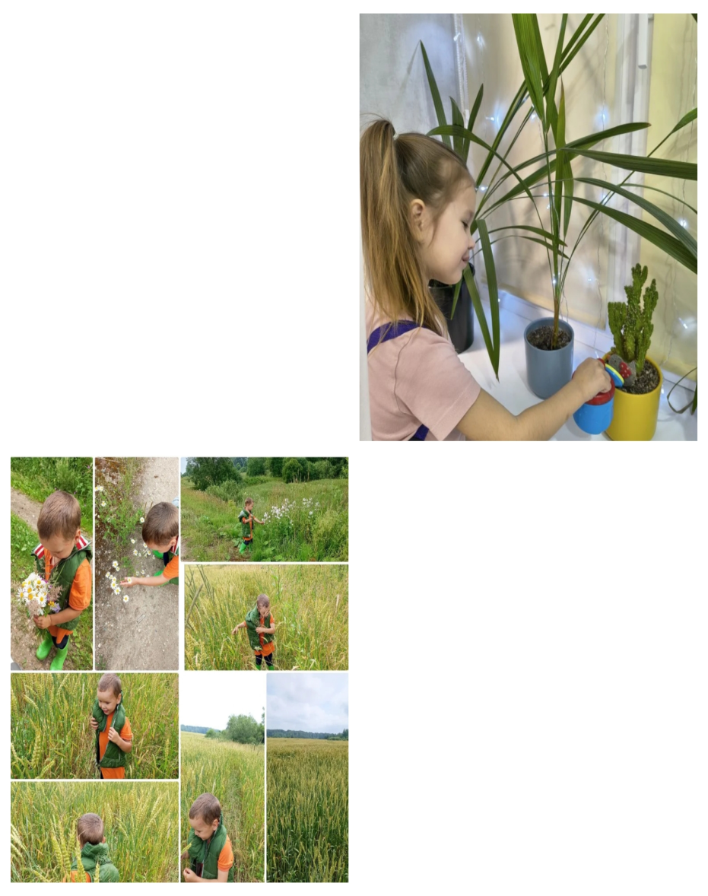
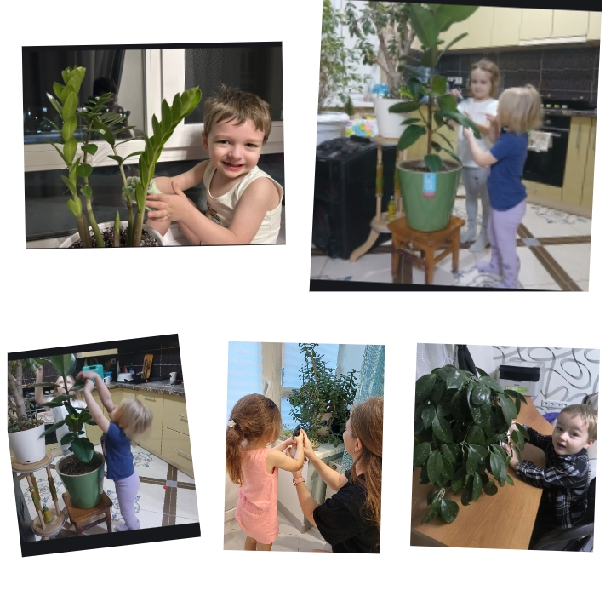

Slide 9
